Slide 1
Aimants: résumé
Actionneurs et systèmes électromagnétiques

Slide 2
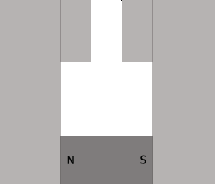
Résumé
B
1
Hmag
H
1) Magnétisation
2) Système au repos
3) Ouverture entrefer
4) Fermeture entrefer
5) Champ externe

Slide 3
Résumé
B
1
2
H
1) Magnétisation
2) Système au repos
3) Ouverture entrefer
4) Fermeture entrefer
5) Champ externe

Slide 4
Résumé
B
2
3
H
1) Magnétisation
2) Système au repos
3) Ouverture entrefer
4) Fermeture entrefer
5) Champ externe

Slide 5
Résumé
B
3
4
H
1) Magnétisation
2) Système au repos
3) Ouverture entrefer
4) Fermeture entrefer
5) Champ externe

Slide 6
Résumé
B
I
5
4
H
NI/la
1) Magnétisation
2) Système au repos
3) Ouverture entrefer
4) Fermeture entrefer
5) Champ externe

Slide 7
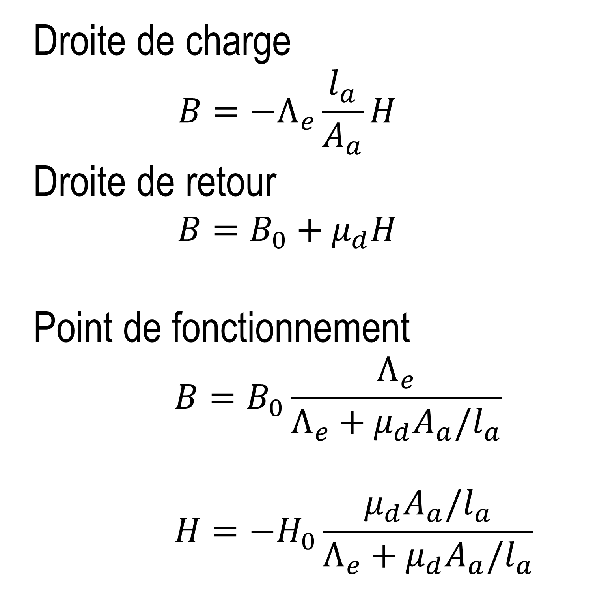
Résumé
Droite de charge
$$B=−Λ_{e}\frac{l_{a}}{A_{a}}H$$
Droite de retour
$$B=B_{0}+μ_{d}H$$
Point de fonctionnement
$$B=B_{0}\frac{Λ_{e}}{Λ_{e}+μ_{d}A_{a}/l_{a}}$$
$$H={−H}_{0}\frac{μ_{d}A_{a}/l_{a}}{Λ_{e}+μ_{d}A_{a}/l_{a}}$$

Slide 8
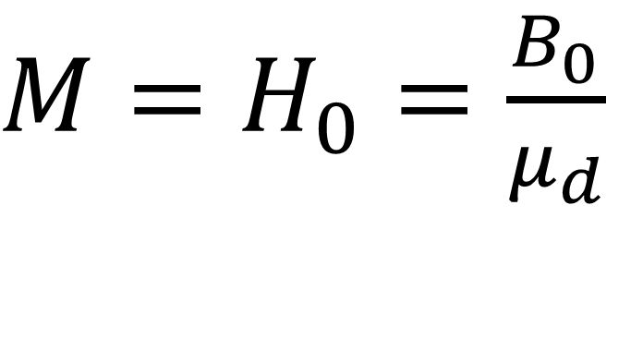
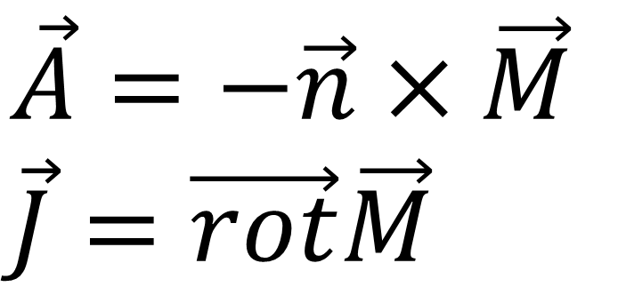
Courants équivalents
d
d
$M=H_{0}=\frac{B_{0}}{μ_{d}}$
$$\vec{A}=−\vec{n}×\vec{M}$$
$$\vec{J}=\vec{rot}\vec{M}$$

Slide 9
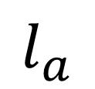
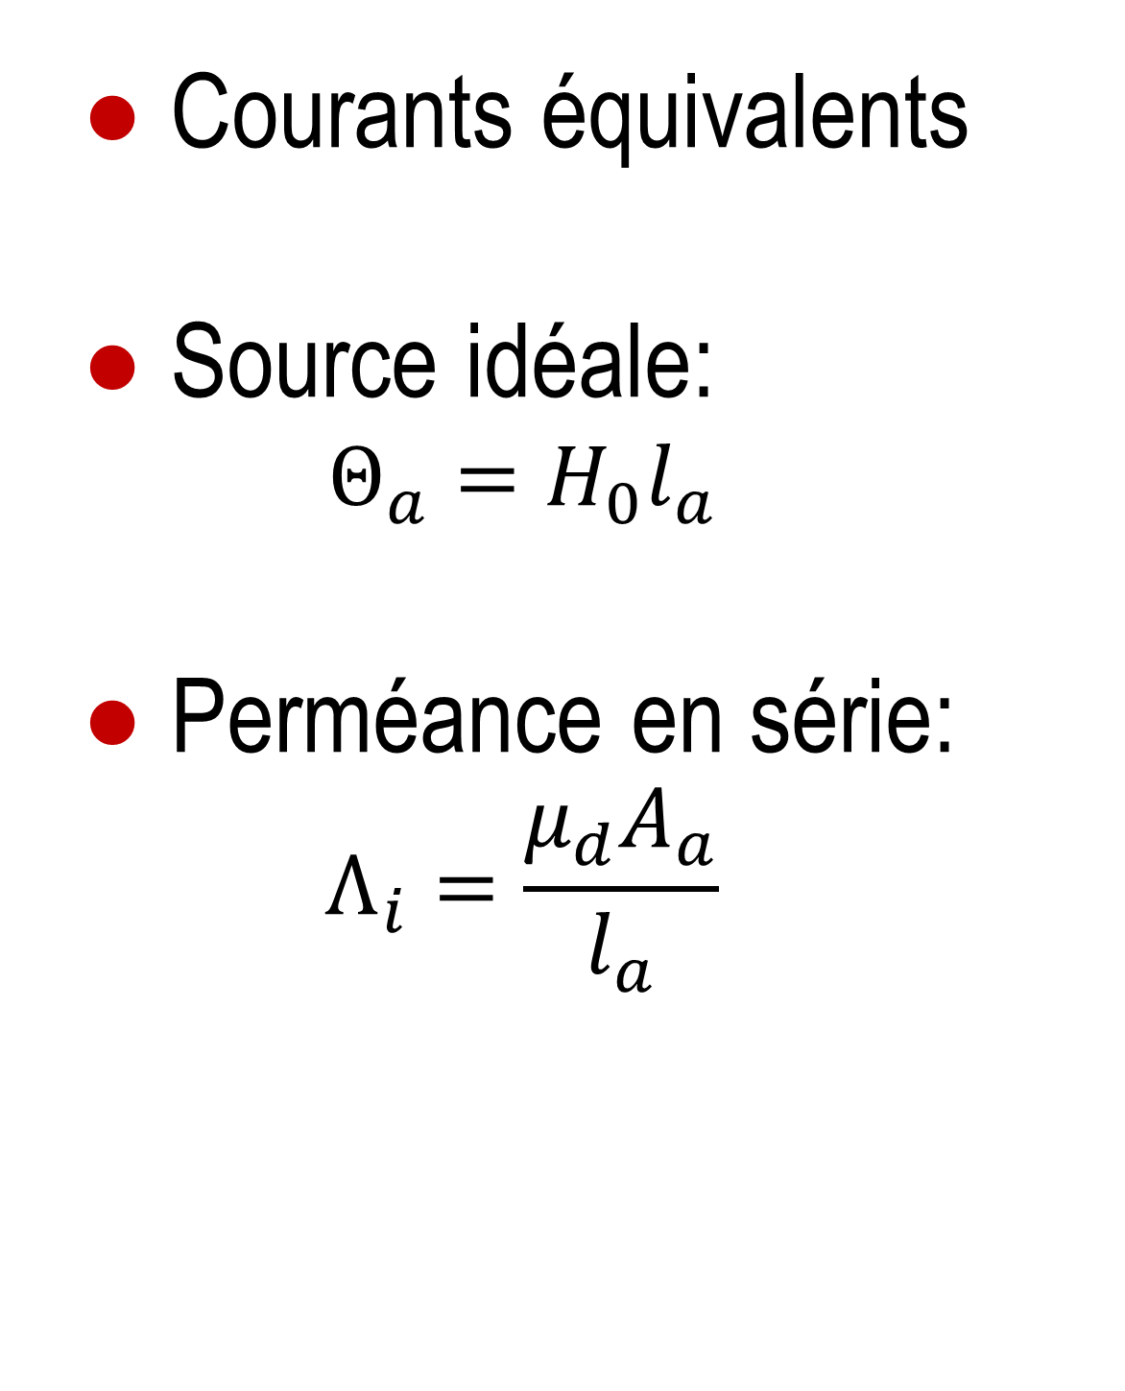
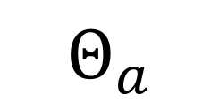
Schéma équivalent
Courants équivalents
Source idéale:
$Θ_{a}=H_{0}l_{a}$
Perméance en série:
$Λ_{i}=\frac{μ_{d}A_{a}}{l_{a}}$
Λ_{δ}
$$l_{a}$$
Λ_{i}
$$Θ_{a}$$

